Slide 1


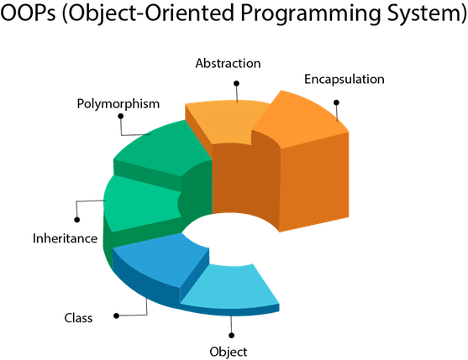

JAVA'DA METOD TANIMLAMA VE KULLANIMI
Nesneye Dayalı Programlama Dersi
http://youtube.com/bmdersleri
Hazırlayan ve Sunan: Beyza Nur Yüksel 1911404033
Tarih : 29/05/2021
Sürüm : v1
Ders Yürütücüsü : Doç. Dr. İsmail KIRBAŞ

Slide 2

İçindekiler
Metot nedir?
Java'da Metot tanımlama
Java'da Erişim Belirleyiciler
İsteğe Bağlı Belirleyiciler
Dönüş Tipleri
Metot Adı
Parametreli Metot
Java'da Veri Tipleri
Java Optional Sınıfı
Java'da Varargs
Java'da Parametre Aktarımı
Java'da Autoboxing ve Unboxing
Default Constructor ( Varsayılan Kurucu İşlev )
Java'da Final Keyword
Java Encapsulation( Kapsülleme )
Kaynakça
http://youtube.com/bmdersleri

Slide 3
Metot nedir?
Metodlar java programlarının ana parçalarıdır. Metodlar sınıfların(class) içinde yer alan küçük program parçacıklarıdır.
Metodların çoğunda değişken parametreler metotlar ve sınıflar arasında iletişimi sağlarlar.
Ayrıca her metodun kendine özgü değişkenleri de vardır. Metod yapısının ana sebebi programları modüler hale getirmektir.
Aynı zamanda aynı program parçacığının tekrarlanmasını önlemeyi de sağlar. Her metod çağrıldığı proğram parçacığına belli bir değişkeni aktarabilir.
Metodların tanımlarında aktardıkları değişken türü tanımlanır. Eğer metod hiçbir değişken aktarmıyorsa void sözcüğüyle tanımlanır.

Slide 4
Metot nedir?
Metotların özellikleri ;
Class içerisinde tanımlanmalıdır.
Modifier bulunmalıdır (private,public,protected yada belirtmezsek default).
Return type herhangi bir veri tipi yada void olabilir.
Metod ismi belirtilmelidir.
Metod parametreleri parantez içerisinde belirtilmelidir . Eğer parametre almayacaksa parantez açılıp kapatılır.
Metod içerisinde kod blokları { işaretiyle başlar } işaretiyle sonlandırılır.
Metod parametrelerini ayırmak için " , " işareti kullanılır.
Exception'lar metodların yanında { işaretinden önce belirtilebilir.

Slide 5
Java'da Metot Tanımlama
public final void ornek(int orn) throws InterruptedException {
// örnek
}
public = Erişim belirleyici // zorunlu değil
final = Optional Specifiers( İsteğe Bağlı Belirleyiciler ) // zorunlu değil
void = Dönüş tipi ( int, string, double...) // zorunlu
ornek = Metot adı //zorunlu
( int orn ) = Parametreler // zorunlu ama parantezler boş olabilir
throws InterruptedException =Optional Exception list(Java Optional sınıfı) //zorunlu değil
{
//örnek = Metotun gövdesi // zorunlu ama boş parantezler olabilir
}

Slide 6
Java'da Erişim Belirleyiciler
Java’da erişim belirleyiciler 4 çeşittir;
Public = Her yerden erişilebilir.
Protected = Bir sınıf protected olarak tanımlanmış elemanına o sınıftan, o sınıftan türetilmiş sınıflardan ve o sınıf ile aynı pakete bulunan sınıflara erişilebilir.
Private = Private olarak tanımlanan sınıflara yanlız o sınıftan erişilir. Bunun haricinde erişilemez.
Default = Herhangi bir erişim belirleyici tanımlanmamışsa default olarak kabul edilir. Default tanımlanmış sınıf elemanına, o sınıftan ve aynı paketteki sınıftan erişilebilir.

Slide 7
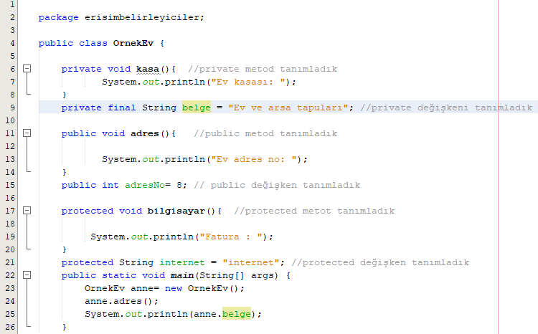

Slide 8
İsteğe Bağlı Belirleyiciler (Öteki Belirleyiciler)
Bu belirtkeler, öğeye erişimi kısıtlama amacı gütmeyen, ama başka işlevleri olan nitelemlerdir. Sıkça kullandıklarımıza bakalım ;
static = Bir sınıfta değişken ve metotları niteler. Nitelediği öğe, nesne yaratılmaya gerek olmaksızın kullanılabilir. Örneğin, static nitelemli bir değişkenin ana bellekte bir tek adresi, dolayısıyla bir tek değeri vardır. Yaratılan bütün nesneler bu ortak değeri kullanır.
final = Değişken, metot ve sınıfları sabitler. final nitelemli öğeler program boyunca değiştirilemezler.
abstract = Soyut metot ve sınıfların bildirimi için kullanılır.
synchronized = Thread’leri nitelemek için kullanılır.
native = C++ gibi başka bir dilde yazılmış kodla etkileşim kurarken kullanılır.
volitile = Thread’leri nitelemek için kullanılır.
Not: Aynı anda birden fazla işlem yapmayı sağlayan yapıya thread denir. Bu yapı sayesinde işlemler birbirlerini beklemeden kendi işlemini yapar.

Slide 9

Dönüş Tipleri ( Return Type )
Bizim metotlarımız ve bu metotlarımızın içerisine değer vererek yaptığı işler var. İçerisine yazdığımız bu değerler doğrultusunda fonksiyonlarımız bize çağrıldığı yere bir değer döndürüyor. İşte bu değer döndürmesini sağlayan anahtar kelimemiz return kelimesidir.
Void : Geri dönüş değeri almaz.
İnt, String, Float, Double : Return değeri almaktadır.

Slide 10
Dönüş Tipleri ( Return Type )
Metot düzeni
erişimBelirteci geriDönüşTipi metotIsmi(){...}
private int A(){...} gibi.
Return deyimi
Metotlarda geri dönüşü sağlayan return ifadesidir.
Metot içindeki return ifadesinden sonra yazılan kodlar dikkate alınmaz.(değişken tanımlama,metot çağırma, işlemler vs.)
Metodun içindeki return ifadesinden sonra metot çağrıldığı yere döner.
Örnek olarak;
int topla(int k){return k+k;}
int tipinde bir sayı alıyor.
geriye int tipinde bir sayı döndürüyor.

Slide 11

float kareAl(float k){return k*k;}
float tipinde bir sayı alıyor.
geriye float tipinde bir sayı döndürüyor.
double bol(double k){return k/k;}
double tipinde bir sayı alıyor.
geriye double tipinde bir sayı döndürüyor.
boolean kareAl(int kenar,int olmasiGereken){...}
int tipinde 2 sayi alıyor.
geriye boolean döndürüyor.

Slide 12
Metot adı nasıl oluşturulur?
Metot adlarında yalnızca harf ,sayı , $ veya _ içerebilir.
İlk karakter sayı olamaz ve ayrı kelimeler kullanılmaz.
Genel kullanımda küçük harfle başlar ama zorunlu değildir.
Örnek ;
public void kos1() { }
public void 2kos() { } // Çalışmaz
public kos3 void() { } // Çalışmaz
public void Kos_$() { }
public void() { } // Çalışmaz

Slide 13
Parametreli Metot
Metodumuza kullanması için göndereceğimiz değerlerdir.
Değerlerin tipi ve sırası önemlidir.
Tipleri kesinlikle belirtilmelidir.
Parametre listesi gerekli olmasına rağmen, herhangi bir parametre içermesi gerekmez.
Bu, metot adından sonra void uyu(){} gibi boş bir parantez çifti kullanabileceğiniz anlamına gelir.
Birden fazla parametreniz varsa, bunları virgülle ayırırsınız.
Örnek;
public void uyu1() { }
public void uyu2 { } // Çalışmaz
public void uyu3(int a) { }
public void uyu4(int a; int b) { } // Çalışmaz
public void uyu5(int a, int b) { }

Slide 14
Java'da Veri Tipleri
Nesne yönelimli programlama dillerinde, genel olarak her sınıf bir veri tipidir. Kulanılan bu tipler verileri tutmak, saklamak için kullanılır. Kullanılan veri tipine göre bellekte yer ayrılır. Java’da veri tipleri 3 gruba ayrılır.
1. İlkel (Primitive) Veri Tipleri
Tam sayılar:
Byte: -128 ve 127 arasında değerler alır. (8 bit)
Short: -32768 ve 32767 arasında değerler alır. (16 bit) Integer: Orta uzunluktaki sayıları tutmak için kullanılır. En fazla kullanılan veri tipidir. (32 bit) Long: Çok uzun sayıları tutmak için kullanılır. (64 bit)
Ondalıklı Sayılar:
Float: Bu tip virgülden sonra 7 haneye kadar yeterli duyarlılıktadır. (Tek duyarlı — 32 bit) Double: Bu tip virgülden sonra 17 haneye kadar yeterli duyarlılıktadır. (Çift duyarlı — 64 bit) Char: Javada karakterleri temsil eder. 16 bit yer kaplar. Boolean: Bu tip sadece True-False değerini alabilir.
2. Referans Tipleri
Class
Interface
Array
3. Null Tipi
Null, herhangi bir değere sahip olmama durumuna verilen isimdir.

Slide 15
Java Optional Sınıfı
Bir Optional nesnesi, Optional sınıfının çeşitli statik metodlarıyla oluşturulmaktadır. Bunlar empty, of ve ofNullable ‘dir.
Empty;
Bu method bize boş bir Optional nesnesi üretmemizi sağlar.
Of;
Bu method Optional türde olmayan herhangi bir nesneyi Optional türe çevirmek için kullanılır. Tabiki bu nesneye bir değer atanmış olması gerekmektedir.Eğer NullPointerException almak istiyor isek of methodunun içerisine null değerini vermemiz yeterlidir.
OfNullable;
Bu method Optional türde olmayan herhangi bir nesneyi Optional türe çevirmek için kullanılır. Adındanda anlaşıldığı üzre atanan değer null olabilir.of methodundan ayrı olarak null değeri verdiğimiz zaman NullPointerException değilde NoSuchElementException ile karşılaşırız.

Slide 16
Örnek ;
Optional<Double> empty = Optional.empty();
// Değer içermeyen Optional sınıfı
Optional<String> of = Optional.of("Merhaba Dünya");
// String türünde değer içeren Optional
Optional<String> ofNull = Optional.of(null);
// Null kabul etmez . İstisna fırlatır.
Optional<Integer> ofNullable = Optional.ofNullable(null);
// Null kabul eder . İstisna fırlatmaz.

Slide 17
Java'da Varargs
Varargs variable arguments‘ın kısaltmasıdır.
Normalde bir metot yazdığımızda metodun alacağı inputların listesi bellidir ve metodu çağıran kullanıcılar belirtilen tip ve sayıda parametreyi metoda geçmek zorundadır.
Varargs metodun imzasını dinamik hale getirerek bu yapıyı biraz daha esnek hale getirir. Genelde metot imzasını dinamik hale getirmek için parametre sayısı belli olmayan durumlarda, parametreler dizi veya liste gibi veri yapılarının içine koyarak metotlara gönderebilir.
Varargs kullanıldığında parametreler bir veri yapısının içine konmadan metotlara paslanabilir. Bir argümanı varargs yapmak için tipinden sonra … (üç nokta) koyarız.
Örnek ;
public void kos1(int... nums) { }
public void kos2(int basla, int... nums) { }
public void kos3(int... nums, int basla) { } // Çalışmaz
public void kos4(int... basla, int... nums) { } //Çalışmaz

Slide 18
Java'da Parametre Aktarımı
Java bir "pass by value " dilidir.
Bu, değişkenin bir kopyasının yapıldığı ve metodun bu kopyayı aldığı anlamına gelir.
Programlama dilleri metotlara parametre aktarılırken 2 farklı yaklaşım kullanır.
Pass by value(değere göre geçirme) ve pass by reference(referansa göre geçirme) yaklaşımları değişkenlerin metotlara nasıl aktarıldığını tanımlamak için kullanılan 2 farklı tekniktir.
Kısaca izah edecek olursak, değere göre geçişte, metoda gerçek değerin geçirildiği anlamına gelir.
Referansla geçişte, değerin nerede saklandığını tanımlayan bir işaretçinin (bu, geçirilen değişkenin hafızadaki adresi olarak düşünülebilir) geçirildiği anlamına gelir.

Slide 19
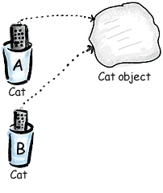
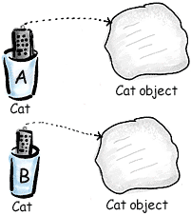
Pass by value
Eğer dil pass-by-value yöntemi ile parametre aktarıyorsa, parametrenin değeri önceden belirlenir. Belirlenen değer bellekte bir alana kopyalanır ve bu şekilde metod çağırımı yapılır. Metod içerisinde siz bu değere yeni bir değer atamaya kalkarsanız, metod içerisinde hala yeni değer gözükürken metodu çağırdığınız yerde ilk değerini görmeye devam edersiniz. Java da temel tiplerin doğrudan kendi değerleri gönderilirken, nesnelerin referanslarının değeri gönderilir.
Cat A = new Cat(); doStuff(A);
void doStuff(Cat B) {
B = new Cat(); //A değişkeni metot içindeki
// değişiklikten etkilenmiyor.
}

Slide 20
Java'da Autoboxing ve Unboxing
İlkel veri tipinden referans veri tipine geçiş yapmaya Boxing, referans veri tipinden ilkel veri tipine unboxing denir.
Burada dikkat edilmesi gereken konu dönüşüm yaparken alt tiplerin aynı olması gerektiği.
Referans tip beklenen kodda primitive kullanırsak, derleyici tarafından arka planda bir çevrim gerçekleşir. Bu çevrime Autoboxing denilir.
Java unboxing ve autoboxing işlemlerini otomatik olarak yapmaktadır. Bunları kullanıcıdan beklememektedir. Lakin bu kavramların ne olduğunu ve nasıl işlediğini bilmekte fayda vardır.
Wrapper Classlar
* boolean -> Boolean * char -> Character * byte -> Byte * short -> Short * int ->Integer * long ->Long * float ->Float * double ->Double

Slide 21
Default Constructor ( Varsayılan Kurucu İşlev )​
Parameter değişkeni olmayan yada tüm parametre değişkenleri varsayılan argüman alan constructor.
Başka bir deyişle, argüman göndermeden çağırılabilen constructor.
Java'daki her sınıfın bir yapıcısı vardır, ister birini kodlayın ister kodlamayın.
Sınıfa herhangi bir kurucu eklemezseniz, Java sizin için herhangi bir parametre olmadan bir tane oluşturacaktır.
Java tarafından oluşturulan bu kurucuya varsayılan kurucu (Default Constructor) denir.
Varsayılan kurucunun boş bir parametre listesi ve boş bir gövdesi vardır.
Not: Fonksiyon çağrılarıyla fonksiyonlara gönderilen ifadelere argüman yada actual parameter denir.
public class Final {
public static void main(String[] args){
Final sınav = new Final(); // default yapıcımızı çağırdık
}
}

Slide 22
Java'da Final Keyword(anahtar sözcüğü)
Final instance variable
Class’ın bir field’i (alanı) olarak tanımlanan değişkenlere instance variable denir.
Bu alanların değerlerini tanımlarken, constructor’da veya daha sonra herhangi bir metodun içerisinde verilebilir.
Hatta herhangi bir değer atanmazsa ilgili veri tipinin varsayılan değeri atanacaktır.
Örneğin: int için 0 gibi. Fakat final olan bir instance variable tanımlanmışsa bu değer ya tanımlanırken yada constructor’da atanmalıdır.
Eğer bir final instance variable tanımlanırken değeri atanmamışsa, tüm constructor’larda ilgili değişken parametre geçilerek değeri atanmalıdır.
public class Ev {
private final int volume;
private final String name = "Beyza Apartmanı";
public Ev(int length, int width, int height) {
volume = length * width * height;
}
}

Slide 23
Java Encapsulation( Kapsülleme )
Dışarından ya da yanlış kullanım sonucu kodu ve veriyi koruyan bir mekanizmadır. Bir diğer şekliyle iş metot tarafından yapılır fakat metotun içeriği gösterilmez.
Kapsülleme ile bir sınıf, kendi iç bütünlüğünü gizleyebilir ve koruyabilir.
Sınıfın bazı özellik ve metodlarına dışarıdan erişim sınıfın güvenliği açısından tehlikeli olabilir.
Örneğin int tipinde yas diye bir değişkenimiz olsun. Bu değişkene negatif değer setlensin istemeyiz. Bu durumda setYas metodu içinde bu kontrolü yaparak değişkenimize negatif değerler girilmesine engel olup yazılımımızın hatalı çalışmasını önlemiş oluruz.
Private: Sınıfa özel değişkenlerdir. Public: Herkese açık olan değişkenlerdir. Protected: Extends edenlere türetenlere ve aynı pakette olanlara açık olan değişkenlerdir. Default: Hiçbirşey yazılmazsa aynı pakettekilerin erişebildiği değişkenlerdir

Slide 24
Kaynaklar
https://umiitkose.com/2015/08/metodlar/
http://teknokafe.net/2017/08/07/metodlar-1-methods/
http://berkay22demirel.blogspot.com/2018/12/java-veri-tipleri-ilkel-veri-tipleri-ve.html
https://www.sakirmehmetoglu.com.tr/javada-veri-tipleri-ilkel-veri-tipleri-referans-veri-tipleri
https://blog.burakkutbay.com/java-encapsulation-nedir.html/
https://blog.emrahkahraman.com.tr/java-kapsulleme-encapsulation/
https://metinalniacik.medium.com/javada-final-keyword-5d711c44375
https://medium.com/gokhanyavas/java-oop-kaps%C3%BClleme-encapsulation-5-adfa594f7743
https://www.mobilhanem.com/java-encapsulation/
https://medium.com/@keremvatandas/constructor-default-constructor-82339b6435fa
https://blog.emrahkahraman.com.tr/java-2-adet-constructor-yapici-kullanimi/
https://fatihkabakci.com/article-JAVA_AUTO_BOXING_ve_UNBOXING
http://www.baskent.edu.tr/~tkaracay/etudio/ders/prg/java/ch04/kurucular01.htm
https://www.alpaytirasoglu.com/portfolio-item/autoboxing-unboxing-nedir/
https://gunceljava.blogspot.com/2017/09/autoboxing.html?m=0
https://comertbaldemir.wordpress.com/2016/04/27/java-da-pass-by-value-kavrami/
https://thrkardak.medium.com/fonksiyonel-java-19217f08566e
https://anilemreozcelik.wordpress.com/2015/07/20/45/
https://medium.com/@mrpehlivan/nedir-bu-optional-861f5bededb9
https://www.mobilhanem.com/java-abstraction/
https://ramazanbiyikci.com.tr/java-erisim-belirleyiciler-access-modifiers/
http://teknokafe.net/2017/09/26/javada-erisim-belirleyiciler-access-modifiers/
https://medium.com/kodcular/immutable-class-nedir-ve-neden-class-final-i%CC%87%C5%9Faretlenmeli-c75c9cd33cee
http://www.baskent.edu.tr/~tkaracay/etudio/ders/prg/java/ch11/11access
https://medium.com/gokhanyavas/javada-veri-tipleri-ve-de%C4%9Fi%C5%9Fkenler-f75c61c15c47
http://youtube.com/bmdersleri

Slide 25
İlginiz için teşekkürler…
Nesneye Dayalı Programlama Dersi
http://youtube.com/bmdersleri
Hazırlayan ve Sunan : Beyza Nur Yüksel 1911404033 E-posta : beyzayuksel0111@gmail.com
Tarih : 07/06/2021
Sürüm : v1
Ders Yürütücüsü : Doç. Dr. İsmail KIRBAŞ

